Slide 1
Report
罗路遥
2016.1.4

Slide 2

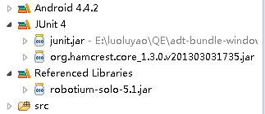
0 修正上周一个错误
1.导入jar包
2. import com.robotium.solo.Solo;
private Solo solo;
3. public class Test01 extends ActivityInstrumentationTestCase2 <MainActivity>{
//继承，并设定了要操作的Activity
}
4. Run as :Android JUnit Test

Slide 3
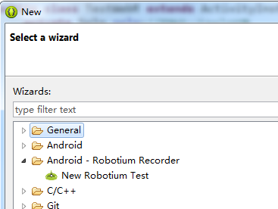
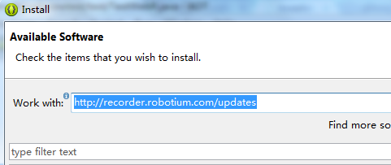
1.1 Robotium Recorder
1.用处
1 Record professional Android UI test cases in minutes
2 Android Studio & Eclipse - Easy for anyone to use
3 Records from emulators and actual devices
4 Full support for native and hybrid Android apps
5 Supports binary APK:s and apps with source code
6 Automatically detects resource ID:s
7 Click to Assert™ - Click any View to make an assert
8 Always in perfect sync with the latest Robotium features
2.安装

Slide 4
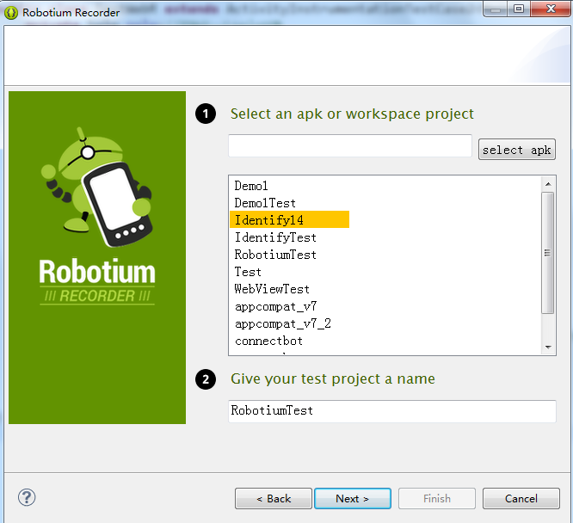
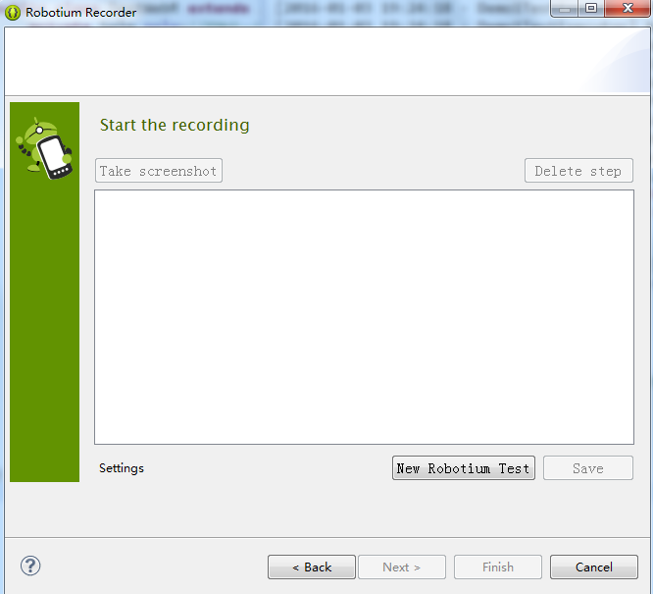
1.2 Robotium Recorder
3.使用

Slide 5
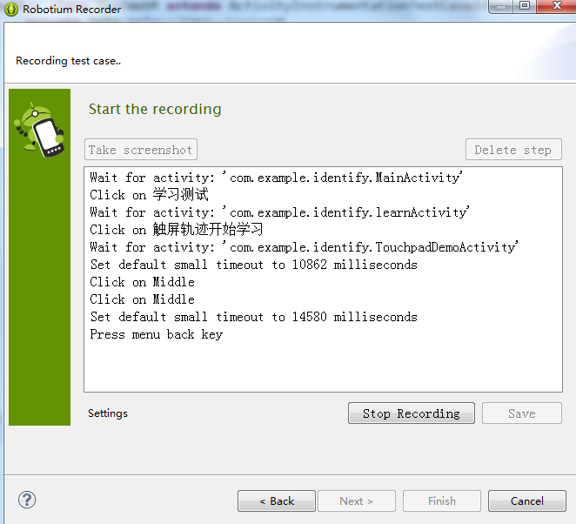
1.3 Robotium Recorder
3.使用

Slide 6
1.4 Robotium Recorder
public void testRun() {
// Wait for activity: 'com.example.identify.MainActivity'
solo.waitForActivity(com.example.identify.MainActivity.class, 2000);
// Click on 学习测试
solo.clickOnView(solo.getView(com.example.identify.R.id.learntest));
// Wait for activity: 'com.example.identify.learnActivity'
assertTrue("com.example.identify.learnActivity is not found!",
solo.waitForActivity(com.example.identify.learnActivity.class));
// Click on 触屏轨迹开始学习
solo.clickOnView(solo.getView(com.example.identify.R.id.button1));
// Wait for activity: 'com.example.identify.TouchpadDemoActivity'
assertTrue("com.example.identify.TouchpadDemoActivity is not found!",
solo.waitForActivity(com.example.identify.TouchpadDemoActivity.class));
//………….
// Press menu back key
solo.goBack();
// Click on 开始测试
solo.clickOnView(solo.getView(com.example.identify.R.id.button_start));
// Click on 结束测试
solo.clickOnView(solo.getView(com.example.identify.R.id.button_stop));
// Click on 结束测试}

Slide 7
2.1 Robotium Webview
1.
参照 Selenium:一个用于Web应用程序自动化测试的工具
2. 利用JS获取页面中的所有元素
1. public ArrayList<WebElement> getWebElements(boolean onlySufficientlyVisible){
boolean javaScriptWasExecuted = executeJavaScriptFunction("allWebElements();");
return getWebElements(javaScriptWasExecuted, onlySufficientlyVisible);
}
2. function allWebElements() {
for (var key in document.all){
try{
promptElement(document.all[key]); //调用promptElement（element）函数
}catch(ignored){} }
}
3. function promptElement(element){
//…….
prompt(id + ';,' + text + ';,' + name + ";," + className + ";," + tagName + ";," + rect.left + ';,' + rect.top + ';,' + rect.width + ';,' + rect.height + ';,' + attributes);
//……
}
Notes:
基本思想：JS脚本注入

Slide 8
2.2 Robotium Webview
3.在Android中获取WebView中prompt提示框中的信息
// Android的Webkit包中有个WebChromeClient类
//WebView中有JS提示框时，会回调该类的onJsPrompt()
class RobotiumWebClient extends WebChromeClient{
public boolean onJsPrompt(WebView view, String url, String message, String defaultValue, JsPromptResult r) {
//…….
webElementCreator.createWebElementAndAddInList(message, view);//有了提示框中的内容，那么就可以对提示框中的内容进行处理了
//…….
}
// 另外，原本的WebView默认是不允许执行JS的，因此需要先执行//enableJavascriptAndSetRobotiumWebClient方法。将JavaScriptEnabled设置为true
}
Notes:
基本思想：JS脚本注入

Slide 9
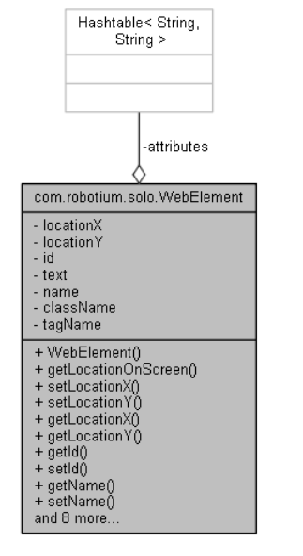
2.3 Robotium Webview
4.将提示框中的消息存入WebElement Java bean中.
WebElement对象中包含了id、text、name等字段，
还包含了x、y坐标，
知道了坐标后就可以像其它Android中的原生View一样
根据坐标发送点击事件
Notes:
基本思想：JS脚本注入

Slide 10
2.4 Robotium Webview
5.
//http://www.zju.edu.cn/
//自动滑动
public void testcase001() throws Exception {
solo.sleep(2000);
solo.clickOnWebElement(By.textContent("图书馆"));
solo.sleep(2000);
solo.clickOnWebElement(By.textContent("我的图书馆"));
solo.sleep(2000);
}
Notes:
基本思想：JS脚本注入

Slide 11
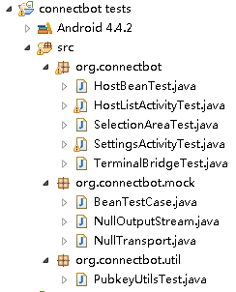
3.1 Connectbot
1.一个简单、强大、开源的SSH客户端
2.Google Play
安装量超过100万
评价数超过15万
评分：4.6分
3.测试，主要是断言
public void testIdEquality() {
host1.setId(1);
host2.setId(1);
assertTrue(host1.equals(host2));
assertTrue(host1.hashCode() == host2.hashCode());
}

Slide 12
3.2.1 tomdroid
1. Tomdroid，即“Tomboy”＋“Android”的合称。
目标是在Android手机平台上提供像Tomboy这样的笔记便笺软件，
并解决手机/PC的同步问题
2.Google Play
安装量超过1万
评价数超过700
评分：3.9分
3.测试，主要是断言

Slide 13
3.2.2 tomdroid
4.
public void testConstructorForNoteWithTags() throws JSONException {
JSONObject json = new JSONObject(
"{'title': 'foo', 'note-content': 'bar', " +
"'guid': '002e91a2-2e34-4e2d-bf88-21def49a7705', " +
"'last-change-date': '2009-04-19T21:29:23.2197340-07:00', " +
"'tags': ['tag1', 'tag2']}");
Note n = new Note(json);
Assert.assertEquals("foo", n.getTitle());
Assert.assertEquals("002e91a2-2e34-4e2d-bf88-21def49a7705", n.getGuid().toString());
Assert.assertEquals("bar", n.getXmlContent());
Assert.assertEquals("tag1,tag2,", n.getTags());
}

